Slide 1
【开源新生活】解读
刘天栋 Ted
开源社联合创始人暨理事
ted@kaiyuanshe.org

Slide 2
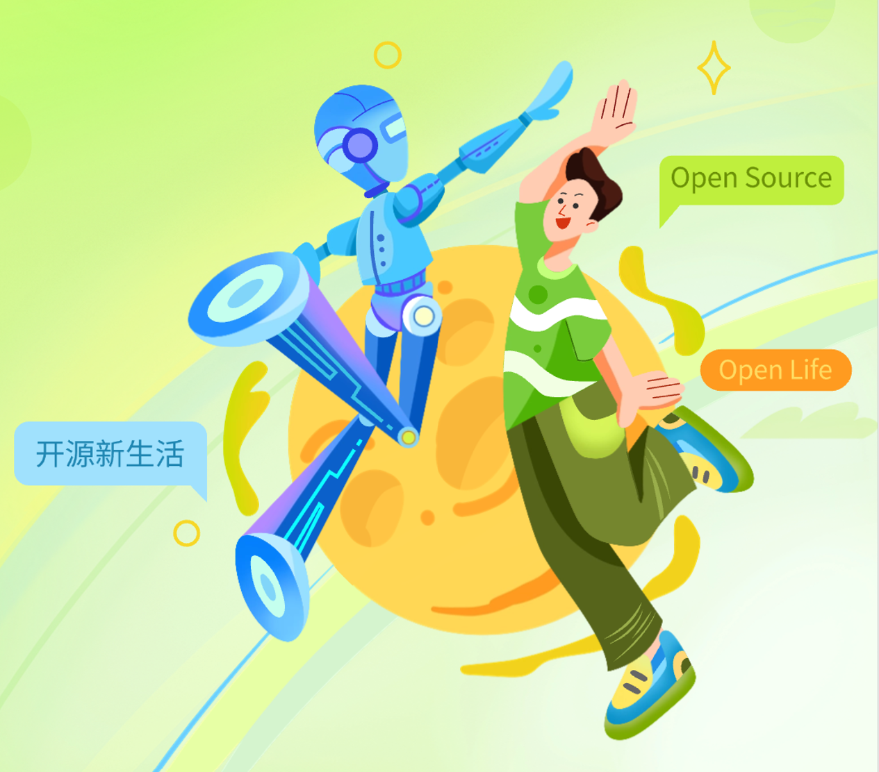
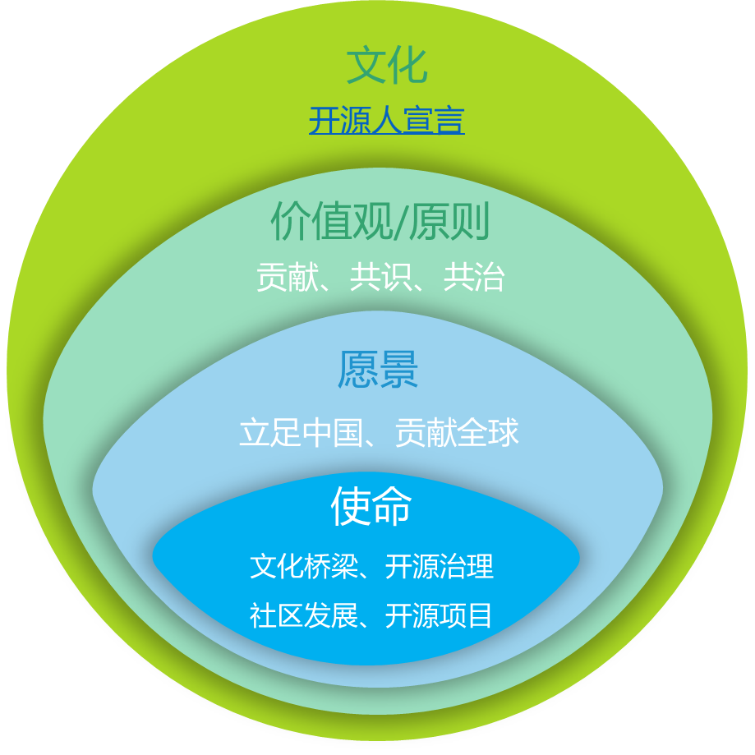
愿
推动
开源成为
新时代的生活方式
Notes:
【愿】开源社前十年的愿景是 ”立足中国、贡献全球“；一路走来，我们披荆斩棘，克服了诸多挑战，也创造或掌握了更多机遇。
下一个十年，我们增添了新的愿景：推动开源成为新时代的生活方式，也就是今年大会的主题：开源新生活, Open Source, Open Life。欢迎大家参加本次盛会，听听我对 "开源新生活“ 抛砖引玉地解读，以及众多嘉宾分享他们 "开源新生活“ 的精彩故事。
11月2-3日，咱们在中国开源年会不见不散，携手开启 ”开源新生活“ 哦！

Slide 3
CONTENTS
目录
开源新生活？
压缩的 21 世纪？
开源新态度？
下一步？

Slide 4
开源新生活
态度
方式

Slide 5
CONTENTS
目录
开源新生活？
压缩的 21 世纪？
开源新态度？
下一步？

Slide 6
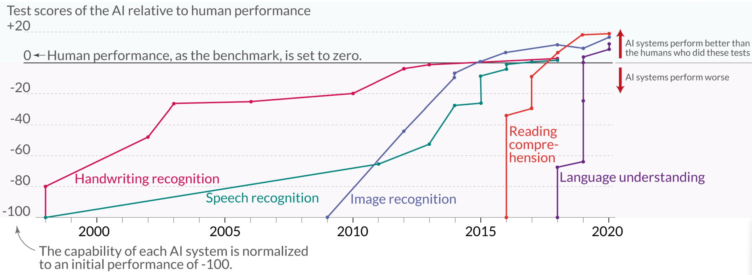
AI 的旅程
人工智能相对于人类表现的测试成绩
人工智能系统的表现优于进行这些测试的人类
作为基准，人类的表现被设为零
人工智能系统的表现较差
阅读理解能力
手写识别
语言理解能力
语音识别
图像识别
每个人工智能系统的初始性能被标准化地设定为 -100

Slide 7
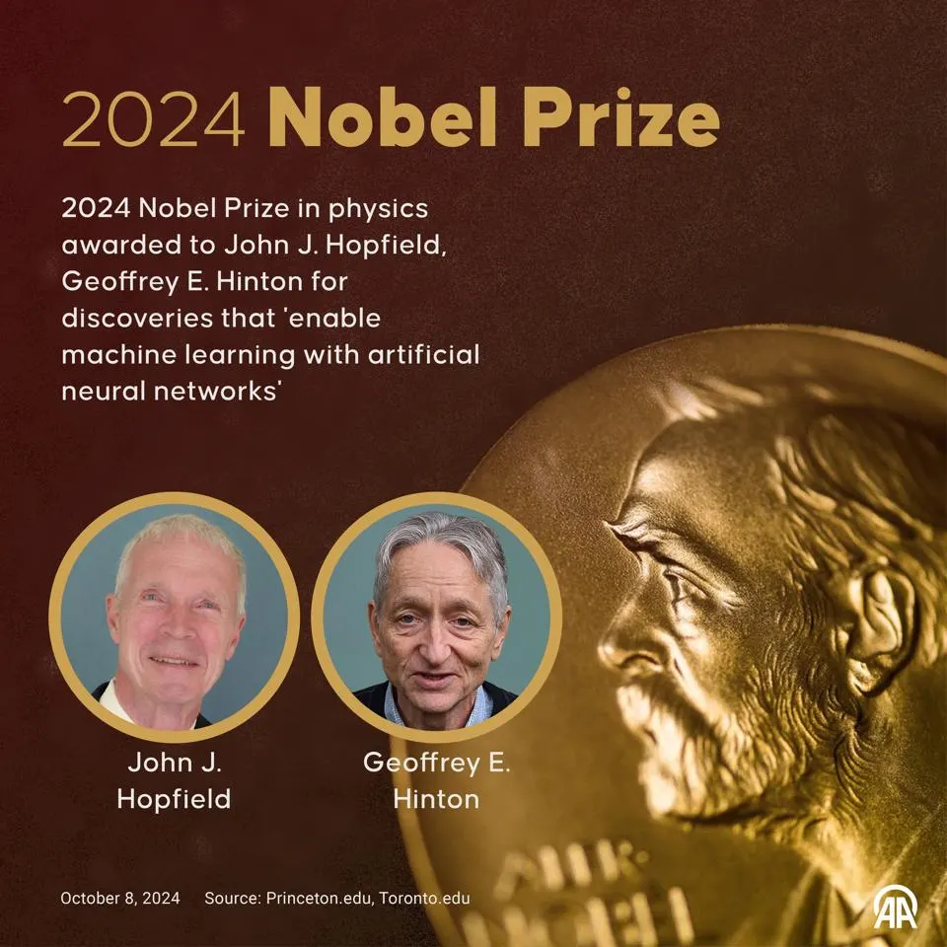
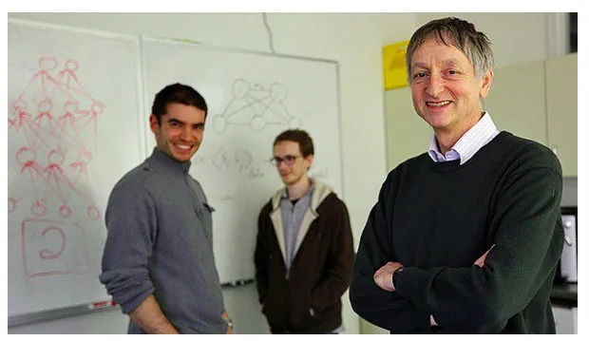
AI 封神榜

Slide 8
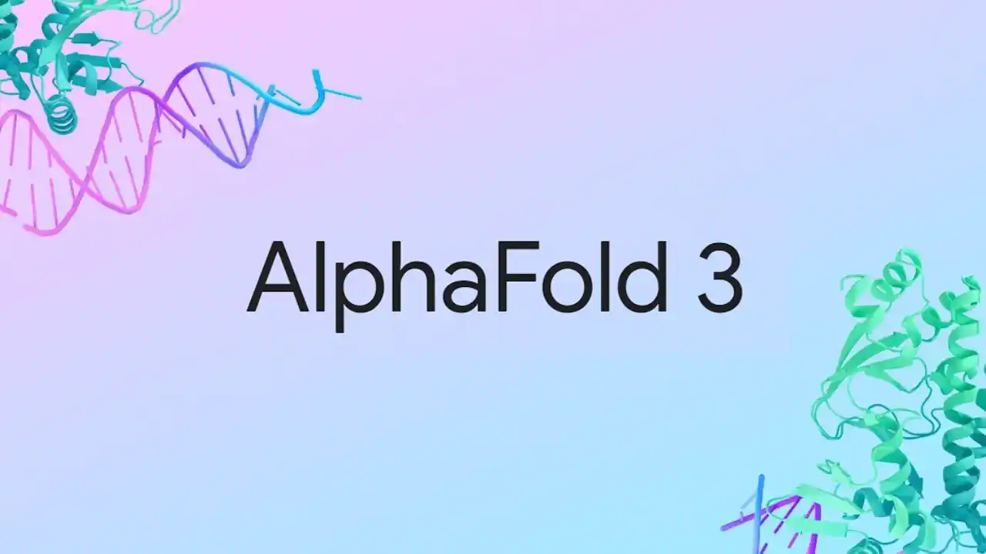
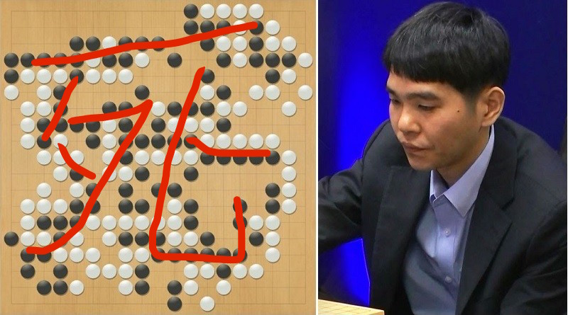
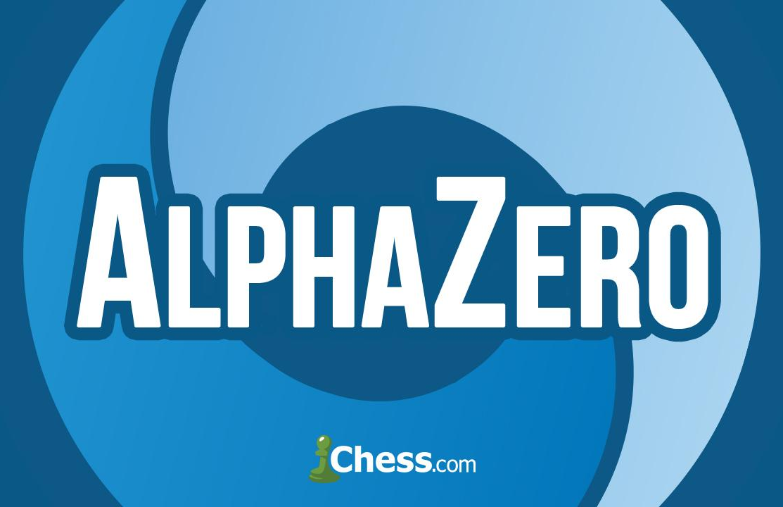
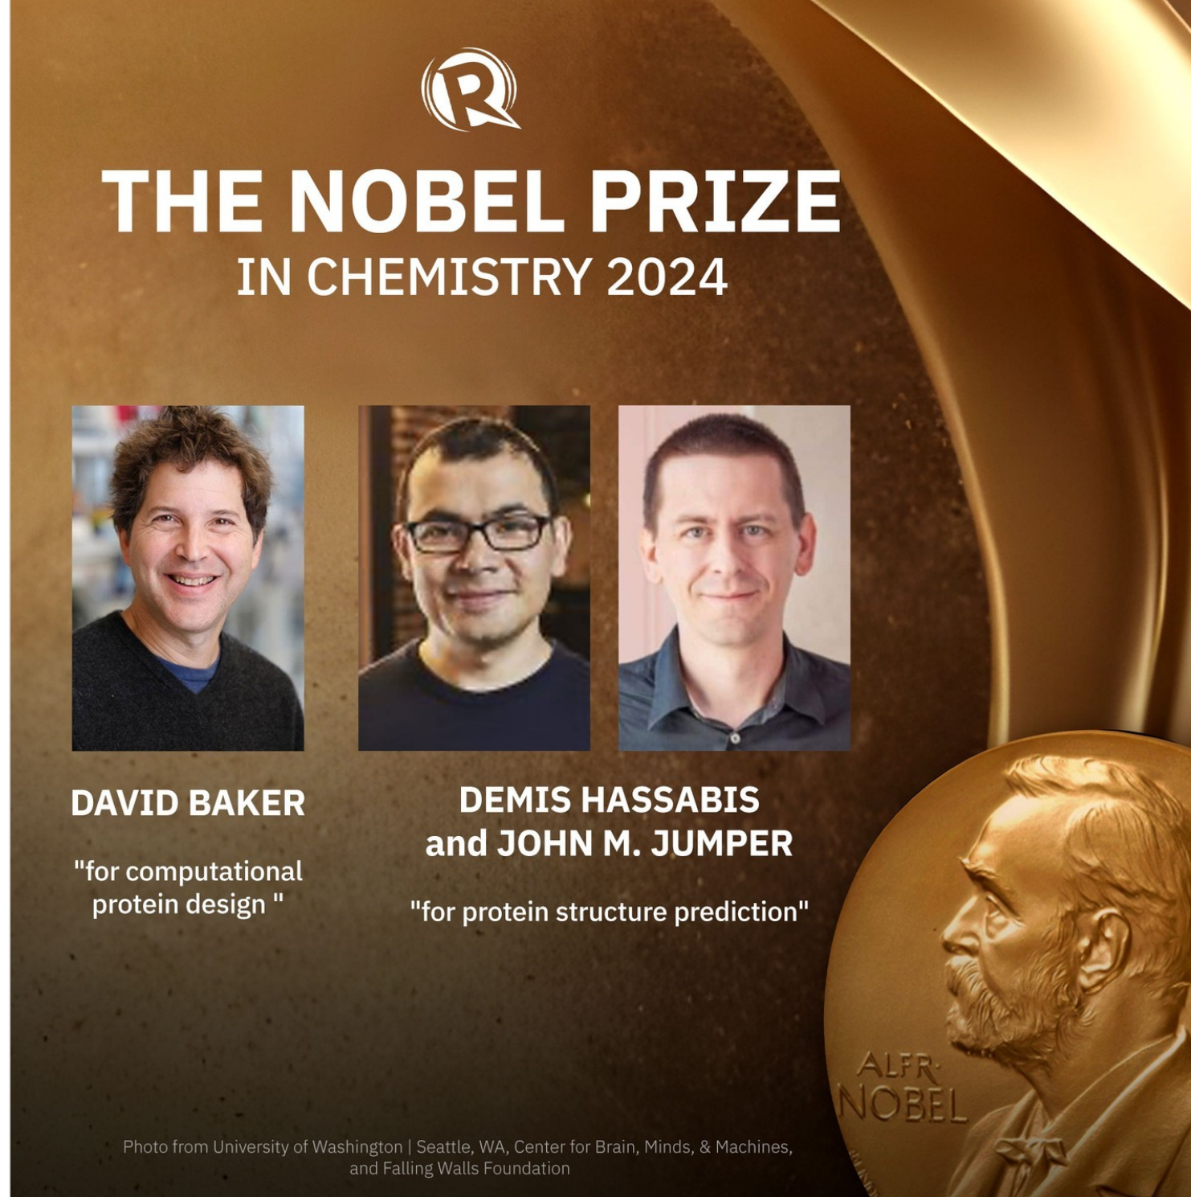
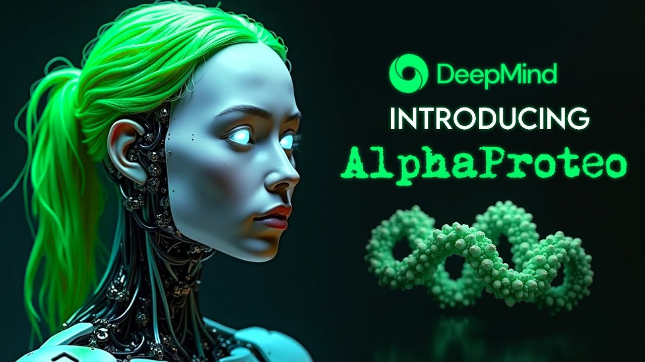
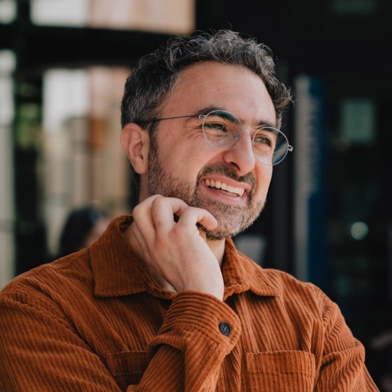
AI 封神榜
Mustafa Suleyman
Demis Hassabis
Demis Hassabis
vs. 李世乭 2016
Notes:
1997年，IBM的深蓝计算机击败俄籍国际象棋冠军卡斯巴洛夫。
AlphaGo 对李世乭是由韩国职业九段棋士李世乭（이세돌）与由Google DeepMind开发的计算机围棋软件AlphaGo对弈的五局三胜制围棋比赛。比赛于2016年3月8日到3月15日在韩国首尔举行。连李开复都认为李世石一定会赢。
AlphaZero是首个能够在国际象棋、围棋等游戏中达到超越人类水平、击败世界冠军的计算机系统，且它仅依赖于游戏规则，无需任何人类先验知识。
DeepMind 的 阿尔法Proteo 已成为一种突破性的人工智能工具，用于设计新型蛋白质以应对生物学面临的一些最大挑战。 与之前预测蛋白质结构的 AlphaFold 等模型不同，AlphaProteo 承担了更高级的任务，即创建能够紧密结合特定分子靶标的新型蛋白质结合剂。 这种能力可以大大加速药物发现、诊断工具，甚至生物传感器的开发。 例如，在早期试验中，AlphaProteo 已成功设计了用于 SARS-CoV-2 刺突蛋白 以及与癌症和炎症有关的蛋白质，表现出比现有方法强 3 到 300 倍的结合亲和力。

Slide 9
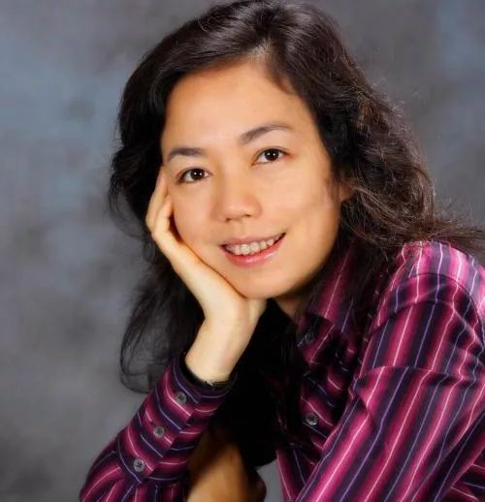
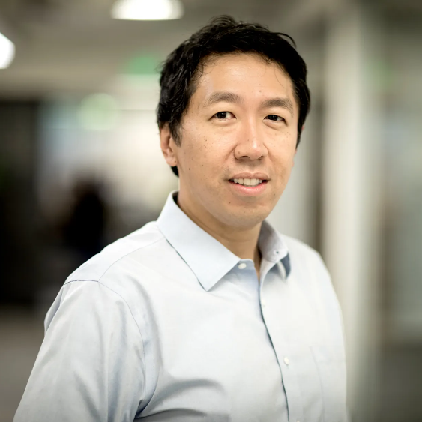
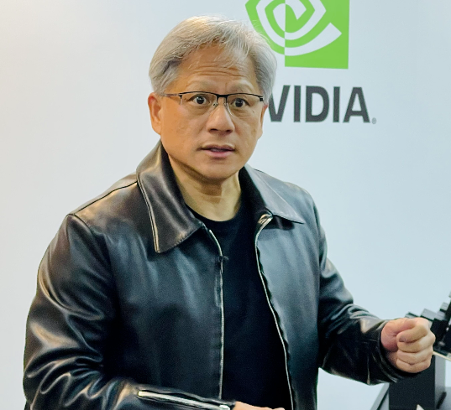
AI 封神榜
Andrew Ng 吴恩达
李飞飞
黄仁勋 Jensen
Notes:
吴恩达 Andrew Ng 是斯坦福大学电脑科学系和电气工程系的客座教授，曾任斯坦福人工智能实验室主任。他曾联合创建了在线教育平台Coursera。2011年，吴恩达在谷歌创建了谷歌大脑项目，以通过分布式集群计算机开发超大规模的人工神经网络^{[2][3]}。2014年5月16日，吴恩达加入百度，负责“百度大脑”计划^{[4]}，并担任百度公司首席科学家^{[5][6]}。2017年3月20日，吴恩达宣布从百度辞职^{[7]}。2017年12月，吴恩达宣布成立人工智能公司Landing.ai，担任公司的首席执行官。
https://zh.wikipedia.org/wiki/%E5%90%B4%E6%81%A9%E8%BE%BE
李飞飞是斯坦福大学首位红杉讲席教授，美国国家工程院院士^{[2]}，美国国家医学院院士^{[3][4]}， 美国文理科学院（美国艺术与科学院）院士^{[5]}。曾任职于斯坦福大学人工智能实验室（SAIL）^{[6]} 、斯坦福视觉实验室^{[7]}。现为ImageNet的首席科学家和首席研究员^{[8]}、斯坦福以人为本人工智能研究院（HAI）院长、AI4ALL联合创始人及主席。她的研究领域涉及电脑视觉、机器学习、深度学习、认知神经科学等^{[3]}。
https://zh.wikipedia.org/wiki/%E6%9D%8E%E9%A3%9B%E9%A3%9B

Slide 10
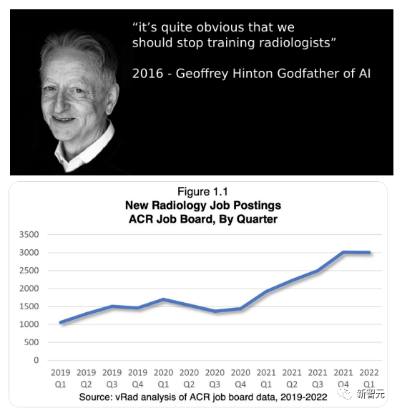
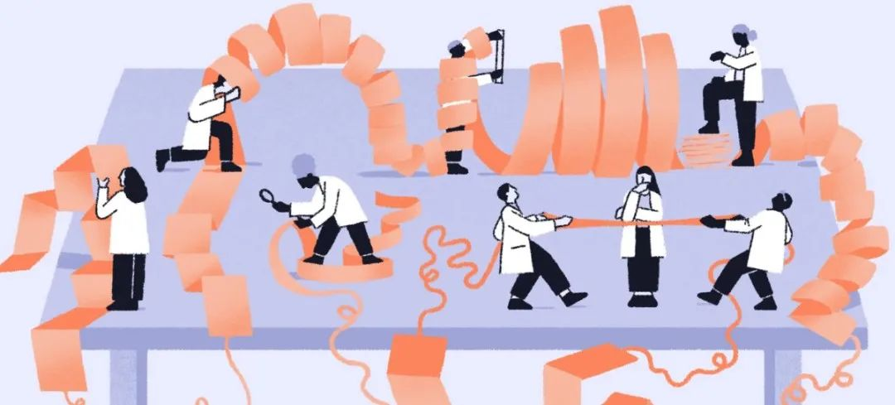
AI 的机遇与挑战
通用领域
语音识别
图像识别
自然语言理解
搜索/推荐
广告
自动驾驶
…
行业领域
生物
医疗
制药
教育
生活
制造
…
Notes:
近年来，人工智能日益融入我们的日常生活。 人工智能驱动的应用和服 务，如生成式人工智能、语音助手、推荐系统和个性化广告，甚至是个性 化广告牌，已经变得司空见惯。 然而，数字体验的转变仅仅是个开始。 从机器人手术到自动驾驶汽车，从革命性的生物技术研究到读取 CT 扫描 结果，越来越多的智能机器将应用于医疗保健、法律和金融服务、交通运 输、建筑、农业、制造业等领域。
Hinton曾在2016年就预言，深度学习将在5年内完全取代放射科医生。实际上，工作市场对于放射科医生需求量愈来愈大。对此，Hinton 承认自己预测错了，但是 AI 已经在几种放射图像分析上媲美医生了。看起来在几年内它就能常规地提供第二诊断意见，再过 10 年，它提供的第二诊断意见甚至会比人类医生的诊断更好。

Slide 11
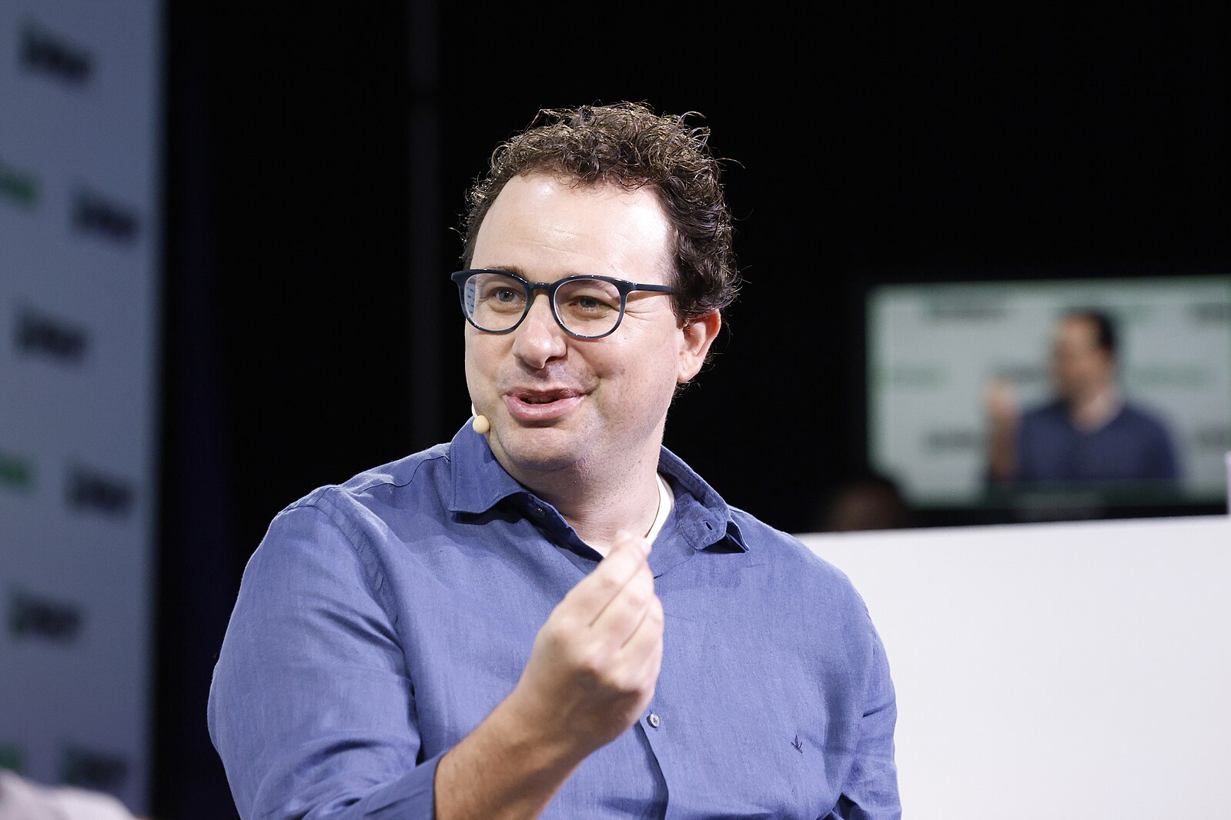
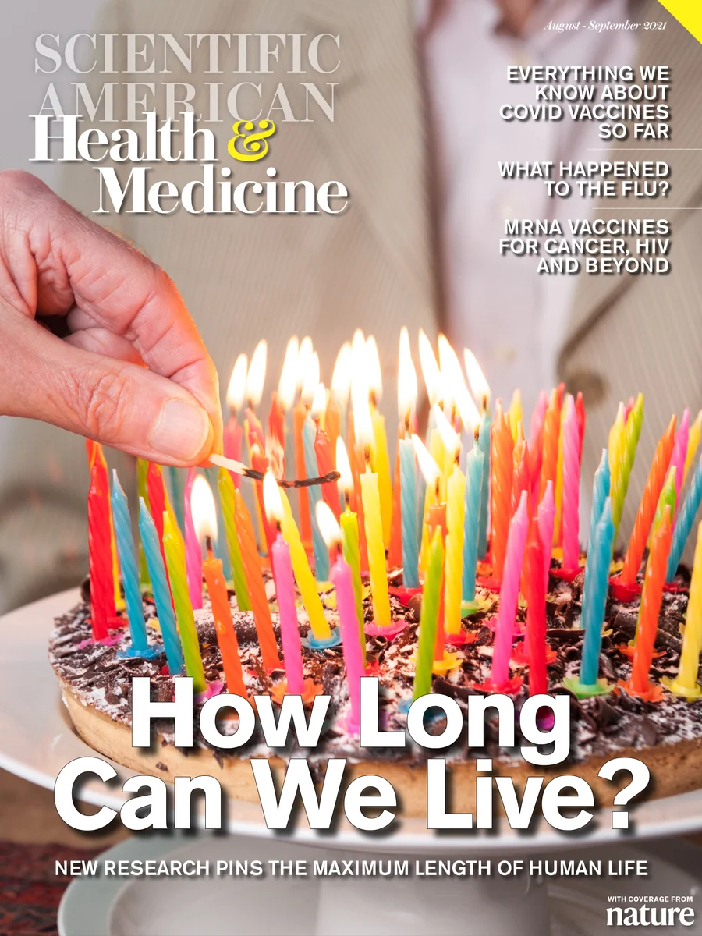
压缩的 21 世纪
生物学与身体健康
神经科学与心理健康
经济发展与消除贫困
和平与治理
工作与人生意义
Anthropic CEO Dario Amodei
Notes:
凭借强大的AI的力量，生物学和医学将加速进步，在未来5-10年内实现原本需要50-100年的成果。他称这一现象为“压缩的21世纪”，即AI能够让人类在几年内取得整整一个世纪的生物医学成就。

Slide 12
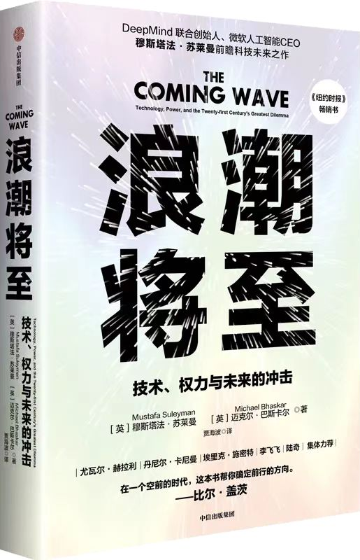
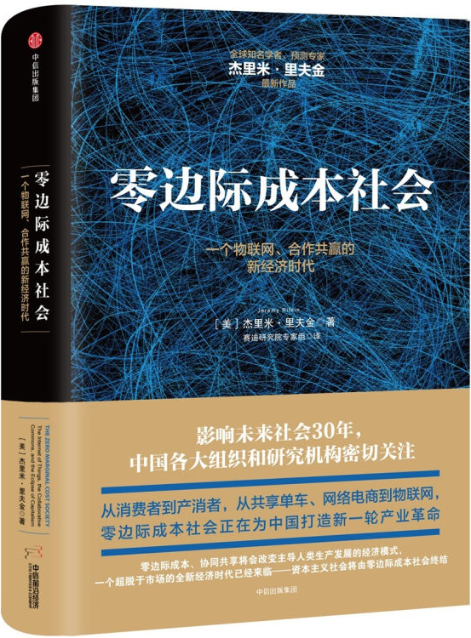
丰潮将至
Notes:
(slide) 前 Google DeepMind 创始人以及 Inflection AI 的创始人 Mustafa Suleyman 认为 AI (结合其它科技，如量子电脑、材料科学、机器人、基因工程、生物和农业科技等) 将能大幅提升生产力，让能源、粮食、医疗、 制造等的成本趋近于零，并为未来的物资无限供应的零边际成本社会的可能性感到兴奋。因为人类将从无用的劳动中解放出来，进而发挥创意追求梦想。他某种程度上赞成 OpenAI 创始人 Sam Altman 提出的全民基本收入 (Universal Basic Income - UBI) 的想法。
我给大家举的一个例子：如果世界上每个人都能拥有一个由一万名出色的虚拟员工组成的强大公司，而且这些员工在各个领域都是专家、从不互相争斗，也不需要休息；它们还会以惊人的速度变得越来越聪明，那么我们能为彼此创造什么呢？这会给我们所生活的世界带来什么呢？答案是我们都不知道。
Mustafa 在他的 《The Coming Wave》这本书里的观点是："我们很难控制 (contain) AI，但是我们一定要做到，否则就是人类被控制!"。

Slide 13
CONTENTS
目录
开源新生活？
压缩的 21 世纪？
开源新态度？
下一步？

Slide 14
生命游戏
Notes:
很多人都知道或是体验过“康威生命游戏”。透过几个简单的规则设定，生命游戏可以递归的创造出无穷巨大的结构，就像细胞组成组织，组织构成器官，器官形成系统，系统合成个体，个体组建社群，社群缔造社会，社会构成国家，以此类推无穷无尽。如今，几乎所有的计算机都是冯·诺伊曼构型，而生命游戏的运算方式更加接近生命活动的真实情况。神经网络活动在理论上也同样如此，在遥远的未来，我们很可能在这些围棋似的生命游戏之中，发现人工智能的真正钥匙。
试想一下，如果这个 AI Town 或是 Humanoid Agents 像生命游戏一样，边界持续放大、算力持续增强、Agents 不断增加，那么会产生什么样的演化？会不会像生命游戏一样地自主繁衍下一代，产生新的能自我学习甚或新的类生命形态呢？

Slide 15
未来的设想，
什么不会改变?

Slide 16
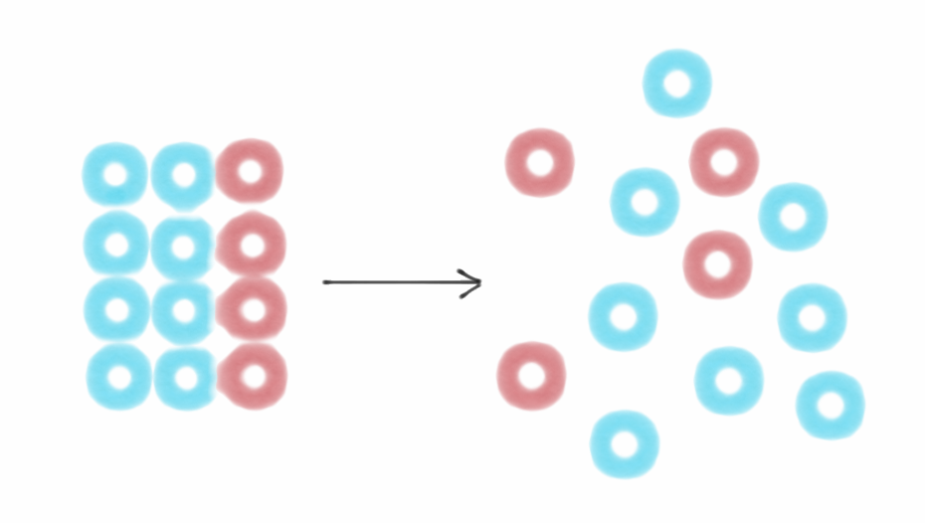
熵增定律
熵增（Entropy）
Notes:
1865年德国物理学家克劳修斯提出，用以度量一个系统“内在的混乱程度”。你可以理解为，系统中的无效能量。熵增定义：在一个孤立系统里，如果没有外力做功，其总混乱度（即熵）会不断增大。这里面有三个词非常重要：孤立系统、无外力做功、总混乱度（熵）。熵：不可逆，无法被再利用，且永远在增加。
(slide) 清华大学的科学史系主任吴国盛如果物理学只能留一条定律，他会留熵增定律。吴军老师也说：如果地球毁灭了，我们怎么能够在一张名片上写下地球文明的全部精髓，让其他文明知道我们曾有过这个文明。描述人类文明的明信片上的 – 第二个公式是爱因斯坦的质能方程，第三个就是热力学第二定律。

Slide 17
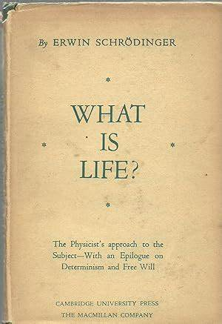
生命以负熵为生
主动做功
保持开放
智能化
Notes:
薛定谔其名著《生命是什么》：人活着就是在对抗熵增，生命以负熵为生。只要是在一个不开放的环境里，无论是热力学第二定律适用的物理环境，小到个人、家庭、公司、社会等。如果不保持开放的状态和心态，那么由于熵增而趋于热寂的状况就必然发生。
薛定谔说过：“生命以负熵为生“。负熵求生需要主动做功，要保持开放，还需要智能化。
从人类的进化史来看，我们与天斗、与人斗、与己斗，其乐无穷的例证无数。

Slide 18
CONTENTS
目录
开源新生活？
压缩的 21 世纪？
开源新态度？
下一步？

Slide 19
下一步：智能公民的兴起
社会
主义
资本
主义
智能
公民
新质生产关系
开源共享、 开放式协作
颠覆式生产技术
AI、量子计算、生物、机器人…

Slide 20
下一步？
主动做功
保持开放
智能化

Slide 21
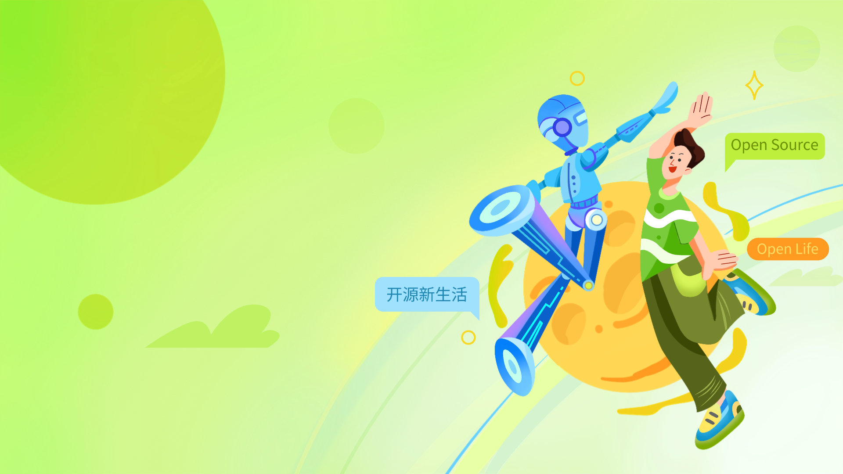
THANKS
刘天栋 Ted
ted@kaiyuanshe.org

Slide 22
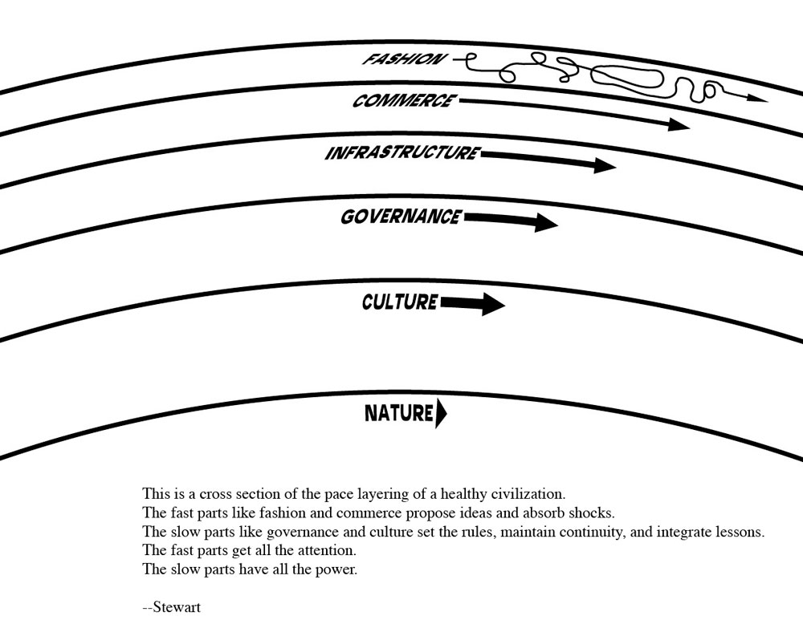
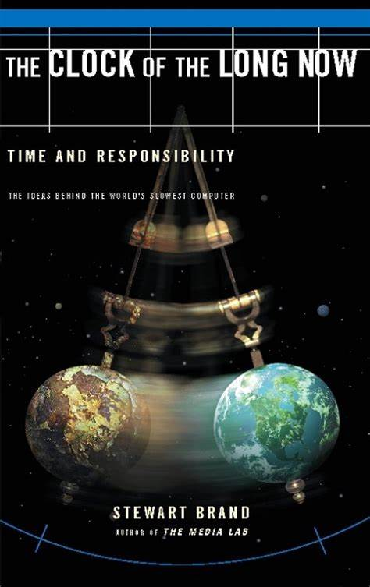
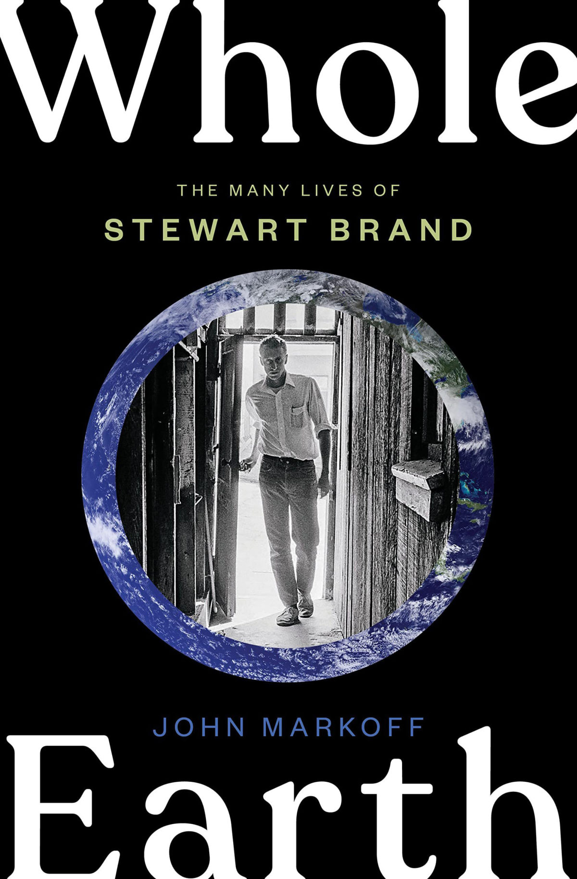
动态定位
时尚
商业
基础设施
治理
变速分层理论
（Pace Layer）
文化
大自然
这是一个健康的文明节奏分层的横截面
时尚和商业等快速部门提出想法并吸收冲击
治理和文化等缓慢的部分可以制定规则、 保持连续性并整合经验教训
速度快的部分最受关注
缓慢的部分拥有更大的力量
Notes:
【Pace Layer - 变速分层理论】是 1999年，布兰德在其著作《漫长的时钟：时间与责任》The Clock of the Long Now: Time and Responsibility 中提出了一个极具启发性的理论：该理论最初用于解释建筑体系的变化，但后来被广泛应用于技术、商业、组织管理和社会发展等各个领域。
“Stay Hungry, Stay Foolish” 是《Whole Earth Catalog》(全球概览) 的封底标语

Slide 23
变速分层理论（Pace Layer）
未来竞争优势
创新系统
新想法
目前竞争优势
更好想法
差异化系统
运营效率
一般想法
记录系统
Notes:
Pace Layer是Gartner提出的一种应用程序分层架构，旨在帮助企业管理不同类型的应用程序，以适应不断变化的业务需求。它将应用程序分为三层：
记录系统（Systems of Record, SoR）：支持核心业务功能，变动缓慢。
差异化系统（Systems of Differentiation, SoD）：提供竞争优势，变动速度中等。
创新系统（Systems of Innovation, SoI）：快速变化，支持新想法和实验。这种架构有助于企业在灵活性与稳定性之间找到平衡

